Slide 1
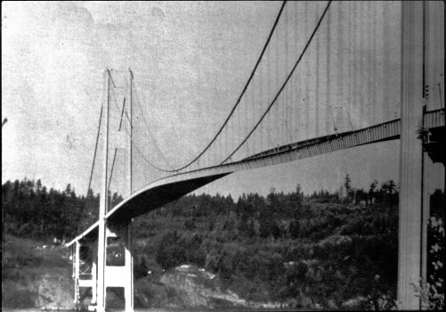
Resonantie

Slide 2
Lesdoelen
Uitleggen wat vrije trillingen zijn en wat een eigenfrequentie is.
Gedwongen trillingen en energieoverdracht beschrijven.
Resonantie begrijpen en herkennen in voorbeelden.
Het effect van resonantie toelichten bij bruggen, voorwerpen en voertuigen.
Gedempte trillingen en de rol van weerstand verklaren.
Resonantie herkennen en analyseren in practica met massa-veersysteem en stalen strips.

Slide 3
Structuur van de presentatie
- Videofragment: brugincident
- Bespreking vragen
- Vrije trilling en eigenfrequentie
- Gedwongen trilling
- Voorbeelden uit dagelijks leven
- Applet: geen resonantie vs. resonantie
- Definitie resonantie
- Resonantie in constructies en voorwerpen
- Gedempte trillingen
- Gedwongen trilling met externe kracht
- Practicum resonantie 1: massa-veersysteem
- Practicum resonantie 2: stalen strips

Slide 4
Vragen bij videofragment
Wat gebeurde er met de brug?
Gebeurde dit onmiddellijk nadat de brug gebouwd was?
Vermeldt men in het fragment een oorzaak van het gebeuren? Indien ja, welke oorzaak?

Slide 5
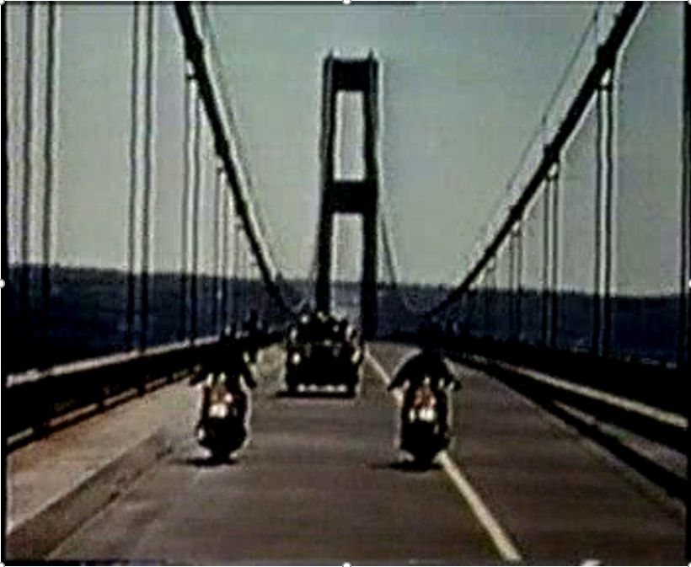
https://drive.google.com/file/d/0B-XSRSRi1-3NYWpKVUR6SjdDS1k/view?resourcekey=0-5Uw0s7JwWr_blFS2SMacWg
Notes:
https://goo.gl/PtZXAI

Slide 6
Vragen bij videofragment
Wat gebeurde er met de brug?
Gebeurde dit onmiddellijk nadat de brug gebouwd was?
Vermeldt men in het fragment een oorzaak van het gebeuren? Indien ja, welke oorzaak?

Slide 7
Vrije trillingen
Vrije trilling (of eigentrilling): trilling die een voorwerp uitvoert als het uit zijn evenwichtspositie wordt gebracht en losgelaten.
Frequentie van vrij trillend systeem wordt eigenfrequentie genoemd.

Slide 8
Gedwongen trilling
Voorwerp wordt aan het trillen gebracht met frequentie die verschilt van eigenfrequentie → gedwongen trilling.
→ onder inwerking van uitwendige kracht die zelf periodiek verandert (trillingsbron).
Trillingsenergie overgedragen van omgeving naar voorwerp.

Slide 9
Gedwongen trilling: voorbeelden
Stereoketen zendt signaal naar luidsprekers → laat luidsprekers trillen op allerlei frequenties.
Ruit gaat trillen o.i.v. verkeer op straat.

Slide 10

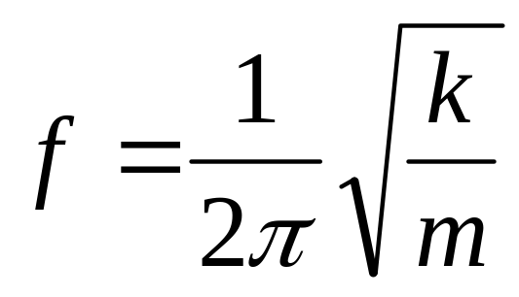
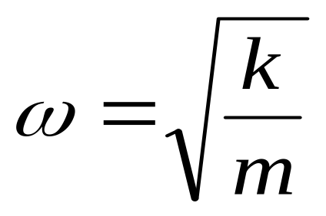
Massa-veer-systeem
Eigenfrequentie:

Slide 11
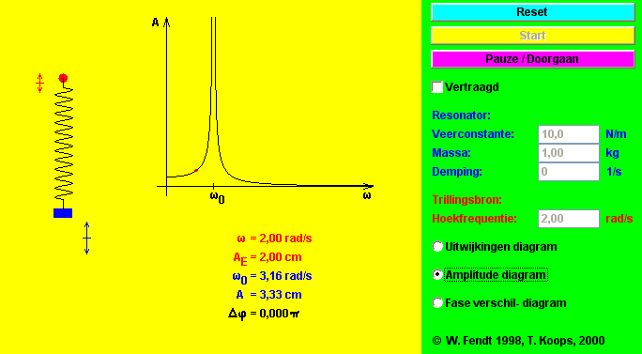
Applet (geen resonantie)
f_{trillingsbron} ≠ f_{eigen}
goo.gl/5rgvhP

Slide 12
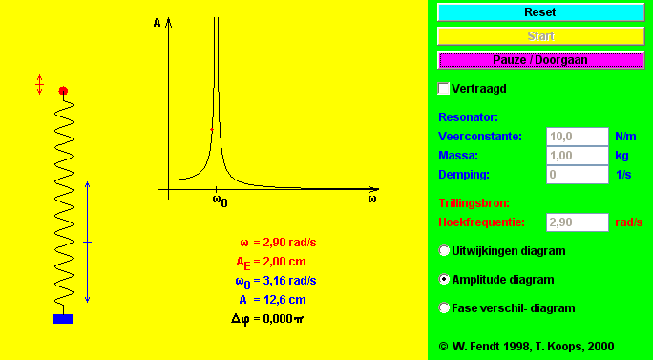
Applet (geen resonantie)
f_{trillingsbron} ≠ f_{eigen}

Slide 13
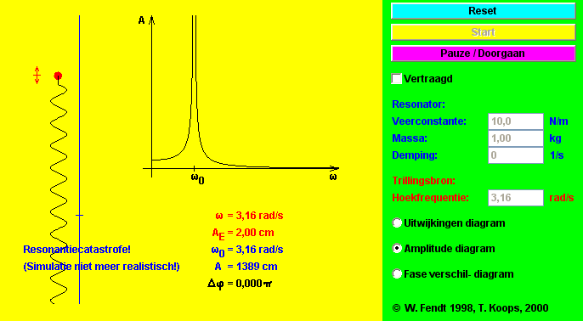
Applet (resonantie!)
f_{trillingsbron} = f_{eigen}

Slide 14
Resonantieverschijnsel
Systeem is in resonantie als amplitude van gedwongen trilling haar max. waarde bereikt.
→ maximale energie-overdracht op systeem.
→ treedt op als opgelegde frequentie (ongeveer) gelijk is aan eigenfrequentie van trillend systeem.

Slide 15
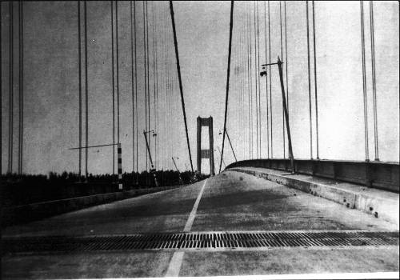
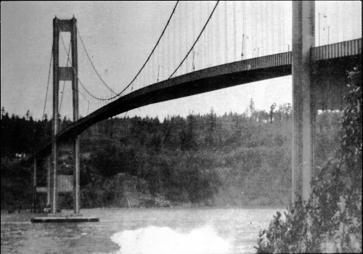
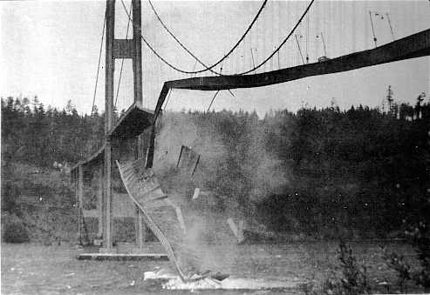
Resonantie bij de Tacoma Narrows Bridge

Slide 16
Resonantie bij de Tacoma Narrows Bridge
Resonantie: frequentie van windstoten komt overeen met eigenfrequentie van brug (afhankelijk van massa, lengte, stijfheid,…).
Ook als frequentie van windstoten niet precies overeenkomt met eigenfrequentie van brug, kan brug toch vrij hevig trillen.

Slide 17
Voorbeeld: auto
Motor van auto brengt onderdelen bij elke frequentie aan het trillen.
Als voor bepaald onderdeel frequentie van motortrillingen samenvalt met eigenfrequentie van onderdeel → resonantie
Dit ‘rammelen’ gebeurt dus voor ieder onderdeel aan een andere snelheid.
  Zo kan bv. deur rammelen bij 50 km/h en uitlaat bij 70 km/h.
Resonantie vermeden door bij ontwikkeling te testen / te simuleren.

Slide 18
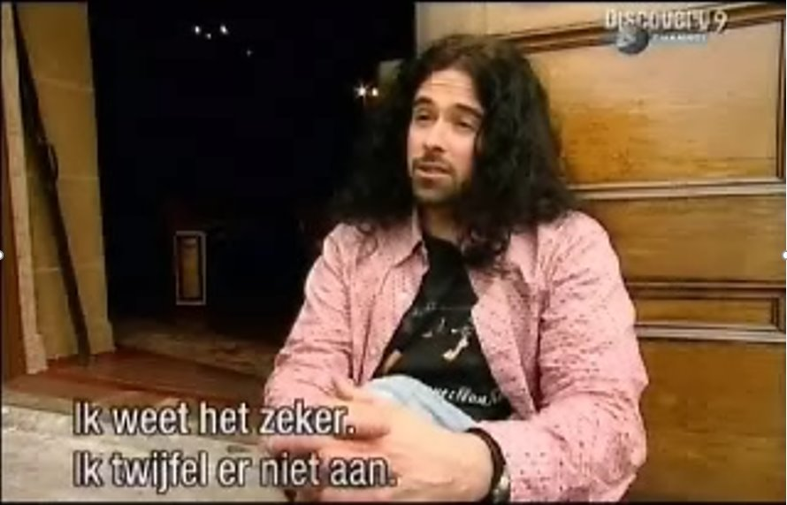
Voorbeeld: kristallen glas
Een kristallen glas:
  gaat 'zingen' wanneer je met een vinger over de rand wrijft.
  springt kapot wanneer het bloot wordt gesteld aan hard geluid met een frequentie die gelijk is aan de eigenfrequentie.
https://goo.gl/TfeV9T

Slide 19
Gedempte trilling
Ideaal geval: harmonische trilling houdt nooit op eens ze op gang gebracht is.
Realiteit:
  wrijvings- of weerstandskrachten remmen de beweging af;
  mechanische energie in het systeem neemt voortdurend af;
  beweging is gedempt
Def.: Een gedempte trilling is een trilling waarbij de beweging geleidelijk afneemt door wrijvings- of weerstandskrachten. Hierdoor daalt de mechanische energie van het systeem voortdurend, en neemt de amplitude van de trilling in de tijd af.

Slide 20

Gedwongen trilling
Om te beletten dat trillend lichaam zou stilvallen, moet er voortdurend energie aan toegevoegd worden.
Energie toegevoegd door harmonisch veranderende kracht:
F₀: amplitude van de kracht
ω: pulsatie

Slide 21
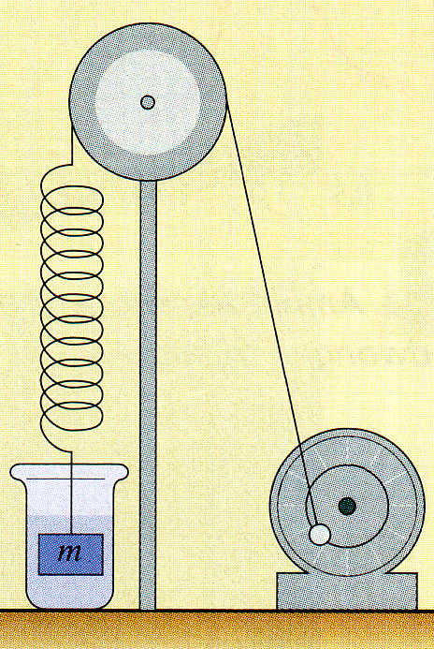
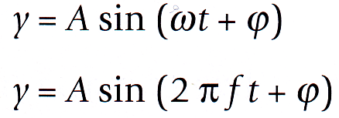
Practicum resonantie 1: resonantie bij een trillende veer
Massa in water aan veer.
Veer via touwtje verbonden met motor, met regelbaar toerental.
Uiteinde van veer gaat per omwenteling éénmaal op en neer: gedwongen trilling.
Pulsatie en frequentie van trillende massa zijn na tijdje gelijk aan deze van de motor.

Slide 22
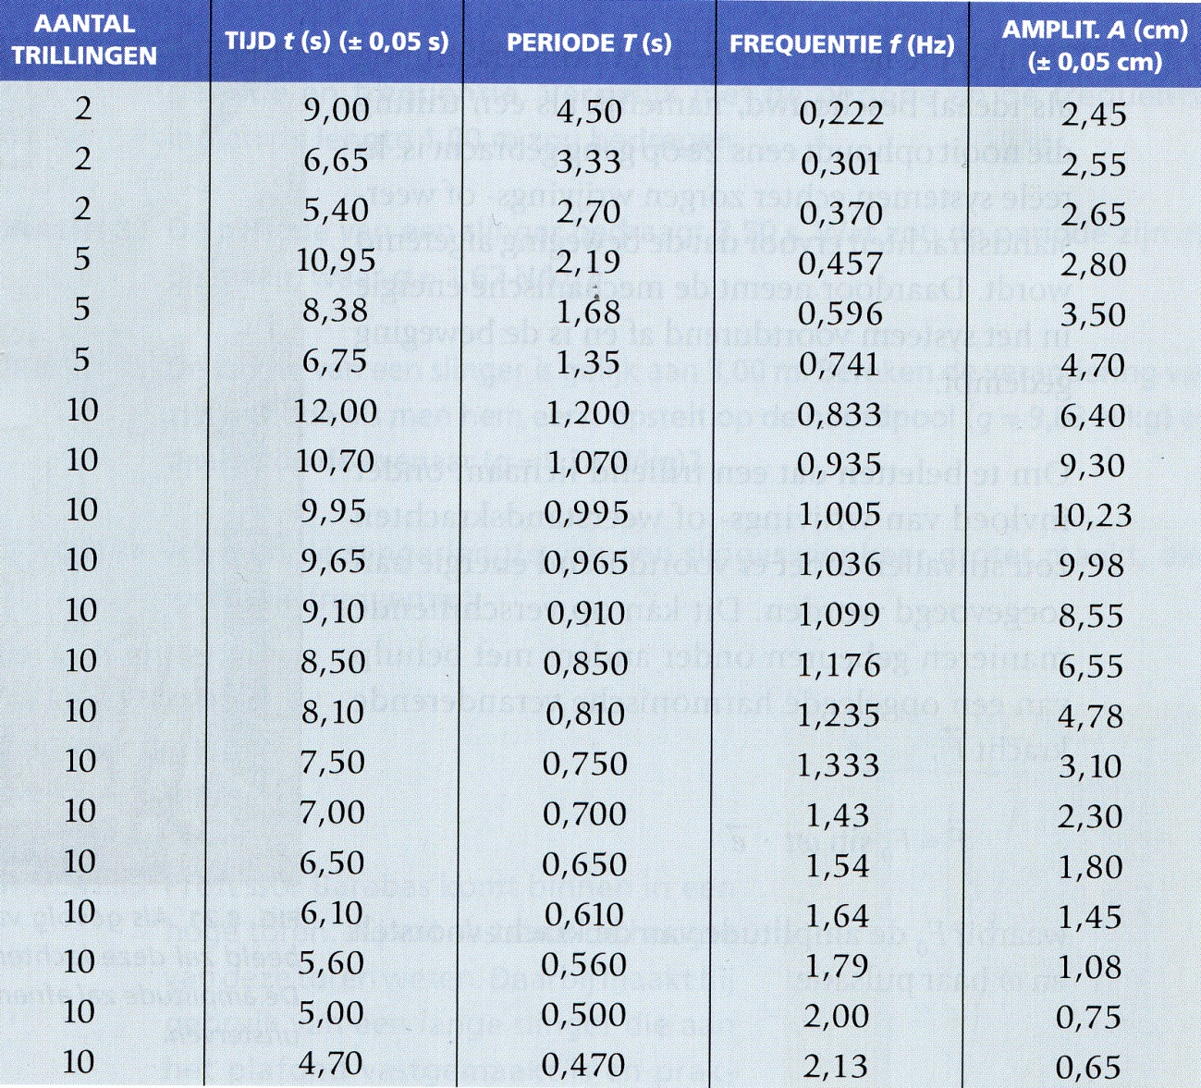
Practicum resonantie 1: resonantie bij een trillende veer
Als opgelegde frequentie verandert, verandert amplitude van gedwongen trilling.

Slide 23
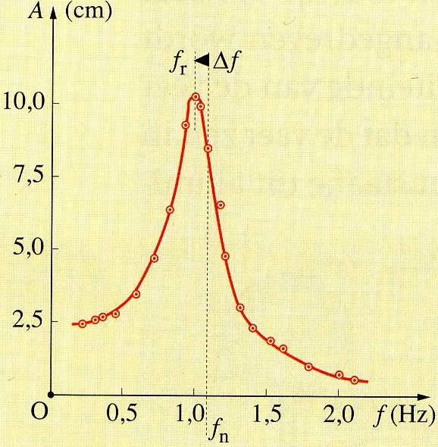
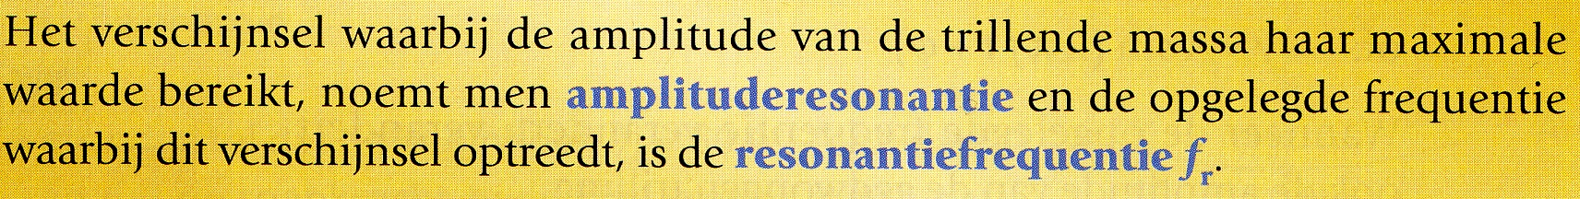
Practicum resonantie 1: resonantie bij een trillende veer
Bij opgelegde frequentie f_{r} is amplitude maximaal.
f_{r} is klein beetje kleiner dan f_{n} (natuurlijke frequentie of eigenfrequentie).

Slide 24
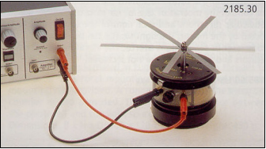
Practicum resonantie 2
Materiaal:
  Elektromagnetische triller,
  frequentiegenerator,
  stalen strips met
  verschillende lengte.
Observatie van resonantie:
  Plaats de strips op de triller.
  Zet de frequentiegenerator aan en varieer de frequentie stapsgewijs.

Slide 25
Practicum resonantie 2
Opdrachten/Vragen:
  Hoe herken je een resonatiefrequentie?
  Welk verband is er tussen de resonantiefrequentie en de lengte van de strips?
Meetresultaten:
  eigenfrequenties van de strips zijn 11, 15, 21, 36 en 50 Hz.
  Bij frequenties tot 300Hz zie je staande golven en tot 900Hz hoor je resonantie.

Slide 26
Toetsdoelen
Op de volgende slide staat een checklist waarmee je kunt nagaan in welke mate je de leerstof beheerst.
Gebruik deze checklist:
- Tijdens het studeren: om te bepalen welke onderdelen je al begrijpt.
- Na een toets: om te zien welke doelen extra aandacht nodig hebben.
- Voor een examen: om systematisch alle doelen af te vinken.

Slide 27
Checklist (studeren – toets – examen)
Ik kan … | Tijdens studeren | Na de toets | Voor examen
… vrije trillingen en eigenfrequentie uitleggen. | ☐ | ☐ | ☐
… gedwongen trillingen en energieoverdracht beschrijven. | ☐ | ☐ | ☐
… resonantie uitleggen en voorbeelden herkennen. | ☐ | ☐ | ☐
… het effect van resonantie bij bruggen, voertuigen en glas verklaren. | ☐ | ☐ | ☐
… gedempte trillingen beschrijven en het effect van weerstand uitleggen. | ☐ | ☐ | ☐
… resonantiefrequenties herkennen in practica met veer en strips. | ☐ | ☐ | ☐

